Slide 1


Вінницький національний медичний університет ім. М.І. Пирогова
Кафедра педіатрії №1
Зав. кафедри: проф. ЗВО Ольга ЯБЛОНЬ
«Вибрані питання педіатрії»
Вибіркова дисципліна для студентів 4 курсу
Галузь знань 22 «Охорона здоров’я»
Спеціальність 222 «Медицина»
Спеціальність 228 «Педіатрія»
Спеціальність 225 «Медична психологія»

Slide 2
Мета:
поглибити, удосконалити знання
студентів з окремих, вибраних
захворювань дітей різного віку,
методів їх діагностики, лікування та
профілактики

Slide 3

Маєте бажання знайти відповіді на різноманітні питання,
що стосуються захворювань дітей раннього віку,
патології дихальної, травної, сечової системи,
алергологічних захворювань?

Slide 4

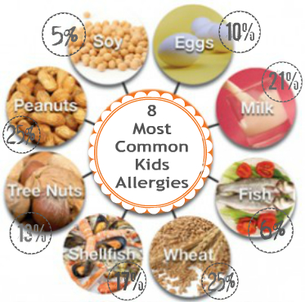
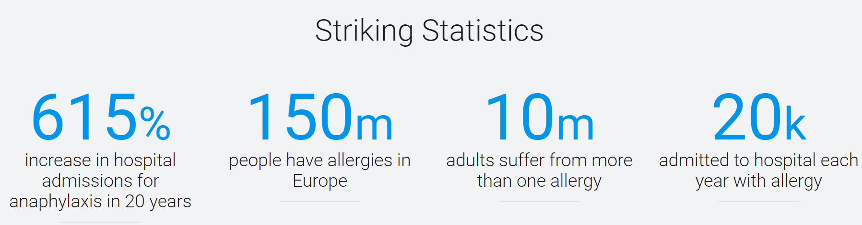
Харчова алергія
Під час обстеження школярів 24% повідомили, що мають або мали на певному етапі харчову алергію
Поширеність харчової алергії у дитячому віці 2–7%
Які алергени? Як діагностувати? Лікувати?

Slide 5
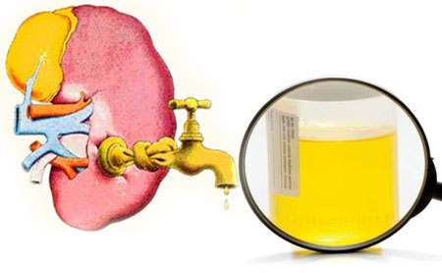
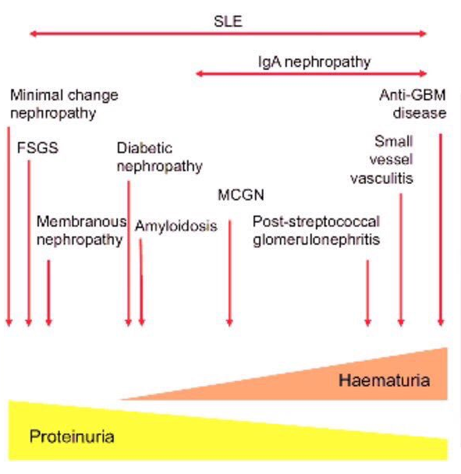
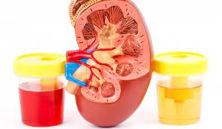
Протеїнурія. Гематурія.
Кров у сечі або гематурія – одна з частих знахідок в пацієнтів у практиці лікарів первинної ланки. Які ж причини?
Чи завжди червоний колір сечі – це гематурія?
Яка кількість еритроцитів свідчить про гематурію?
Які причини підвищеної екскреції білка в сечі?
Які методи кількісної оцінки білка в сечі?

Slide 6
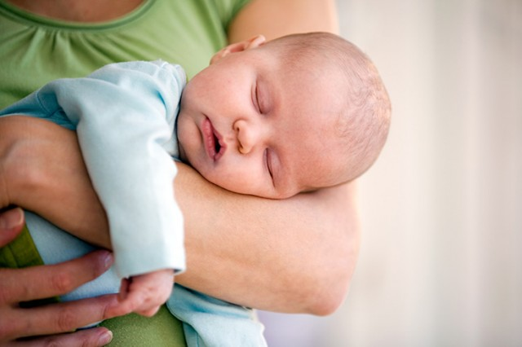
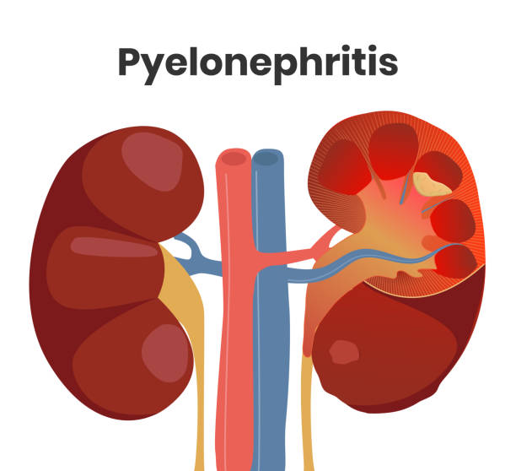
Які особливості клінічного перебігу пієлонефриту у дітей раннього віку?
Лихоманка при відсутності катаральних проявів
Поганий приріст ваги, зниження апетиту
Порушення ритму сечовиділення, неприємний запах сечі
Диспепсичні явища (нудота та блювання)
Ознаки дегідратації
Гепатолієнальний синдром
Судоми

Slide 7

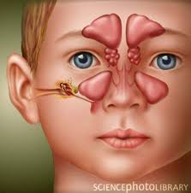

РИНОСИНУСИТ У ДІТЕЙ:
запалення носа та навколоносових пазух, що характеризується 2 або більше симптомами, одним з яких має бути або закладеність носа /обструкція/ застійні явища, або виділення з носа (виділення спереду/ззаду носоглотки):
± біль у ділянці обличчя;
± кашель,
а також ендоскопічні ознаки:
- назальних поліпів та/або
- слизово-гнійні виділення головним чином із середньої частини носового ходу та/або
- набряк/обструкція слизом головним чином у середній частині носового ходу та/або
зміни на КТ:
- зміни у слизовій оболонці в межах остіомеатального комплексу та/або пазух

Slide 8

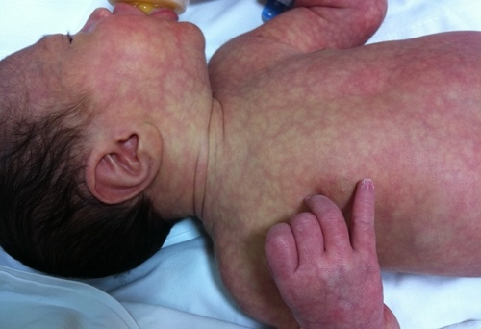
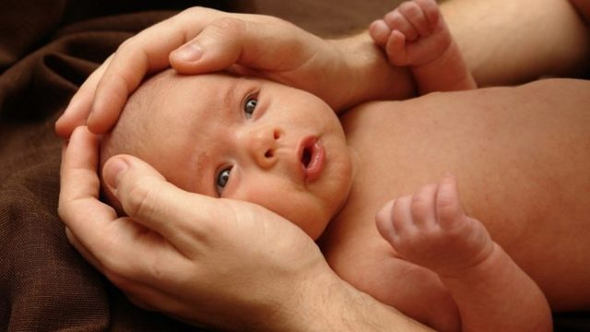
Яка клінічна оцінка стану дітей з лихоманкою?
Високий ризик щодо важких захворювань:
бліда/плямиста/попеляста/синя шкіра чи губи/язик
відсутність відповіді на соціальну взаємодію
пацієнт має хворобливий вигляд
не прокидається або збуджений і не засинає
слабкий, високий або безперервний крик
хрипіння/клекотіння при диханні
частота дихання більше 60 вдихів на хвилину
помірне або важке втягування грудної клітки
знижений тургор шкіри
випинання тім’ячка

Slide 9

children
Недостатня вага у дітей раннього віку
Failure to Thrive (FTT) – «відмова від зростання, процвітання» англомовний термін, що означає ряд ситуацій, при яких дитина має дуже мізерні прибавки маси тіла, а іноді - ще й росту та формування нервово-психічних навичок.
Які критерії недостатнього
зростання (FTT) ?
WHO Child Growth Standarts

Slide 10
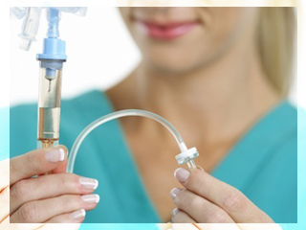
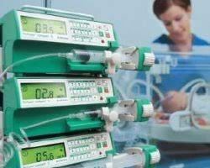
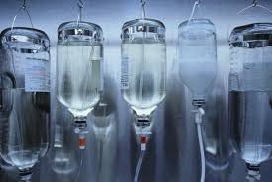
Особливості інфузійної терапії у дітей
Принципи та протоколи для в/в рідинної терапії в умовах лікарні
Покази до інфузійної терапії у дітей
Визначення об’єму для інфузійної терапії
Визначення кількості електролітів
Розчини для інфузійної терапії
Моніторинг та ускладнення інфузійної терапії

Slide 11
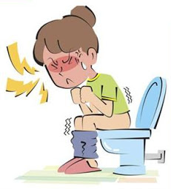
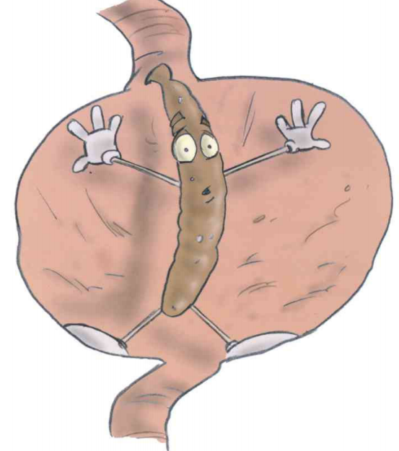
Закрепи у дітей
Закреп – це симптом чи мультифакторіальний симптомокомплекс?
Що частіше: функціональні чи органічні причини закрепу?
Які симптоми закрепів?
Як допомогти?

Slide 12

Обирай курс
«Вибрані питання педіатрії»!

